Slide 1
KDT-17 3rd Team Project
쓰레기 이미지 12종 분류
데이터 품질에서 시작한 딥러닝 이미지 분류
3조 (김이박)
팀장 이현중
팀원 김태경 · 박병찬
Notes:
15분 발표, 3인 분담. 이 프로젝트의 핵심 메시지는 '모델보다 데이터 품질이 먼저였다'입니다.

Slide 2
0
발표 구성
15분 · 3인 분담
1
김태경
2
이현중
3
박병찬
데이터 이해
정제와 모델링
평가와 해석
원본 데이터 현황과 클래스 불균형
이미지 품질 점검
정확도만 보면 안 되는 이유
중복 이미지 3단계 탐지
라벨 오류 진단과 정정
모델 비교와 하이퍼파라미터
최종 성능과 클래스별 분석
오분류 패턴이 말하는 것
가설검정 · 운영 임계값
5분
5분
5분
Notes:
파트별 5분씩. 세 파트가 '문제 발견 → 해결 → 검증'으로 이어집니다.

Slide 3
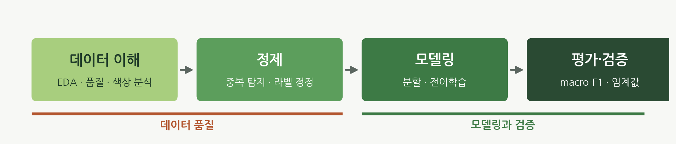
1
전체 파이프라인
네 단계 중 앞의 절반이 데이터 품질
데이터 품질 단계
모델링·검증 단계
원본을 그대로 학습에 투입하지 않음. 중복·라벨 오류를 먼저 탐지하고 근거를 문서화.
정제 데이터 위에서 모델 비교 · 성능 수치의 신뢰성을 통계로 검증.
Notes:
파이프라인 전체를 한 장으로 보여주고, 앞쪽 절반이 데이터 품질이라는 점을 강조합니다.

Slide 4
2
데이터 현황
재활용 쓰레기 사진을 12개 클래스로 자동 분류
Clothes
34.1 %
shoes
13.0 %
paper
6.8 %
눈에 보이는 문제점
① 클래스 불균형
biological
6.3 %
battery
6.1 %
cardboard
5.8 %
Clothes 클래스 하나가 34.1%
최소 클래스의 약 8-9배
plastic
5.6 %
white-glass
5.0 %
metal
5.0 %
② 유리 3종 구분
white, green, brown-glass
→ 형태 동일, 색만 상이
trash
4.5 %
green-glass
4.0 %
brown-glass
3.9 %
Notes:
문제를 소개하되, 마지막 항목(중복·라벨 오류)이 이 발표의 핵심 축임을 미리 던져둡니다.

Slide 5
3
눈에 보이는 문제 ① : 클래스 불균형
클래스별 이미지 수 — 최다·최소 8.77배 차이
34.3%
clothes 한 클래스가
전체에서 차지하는 비중
8.77배
최다 / 최소 클래스 비율
Notes:
clothes 하나가 전체의 3분의 1입니다. 이 숫자가 다음 슬라이드의 출발점입니다.

Slide 6
3
눈에 보이는 문제 ① : 클래스 불균형
정확도만 보면 안되는 이유
단순 기준
정확도 : 34%
macro-F1 : 0.042
모든 입력을 clothes 라고만 답하는 모델
학습 없음 · 파라미터 0개
약 8배 차이
다수 클래스 하나로만 예측 → 정확도 ↑
정확도
0.3398
macro-F1 : 모든 클래스의 F1 을 동등 가중 평균
→ 나머지 11개를 전부 틀리면 즉시 붕괴.
balanced accuracy
0.0833
macro-F1
0.0423
목적 = 모든 종류를 고르게 맞히기
Notes:
이 슬라이드가 '왜 macro-F1인가'의 답입니다. 유비가 아니라 우리 데이터에서 직접 측정한 반례라는 점을 강조하세요.

Slide 7
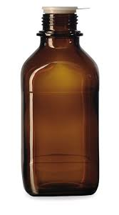
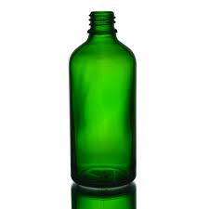
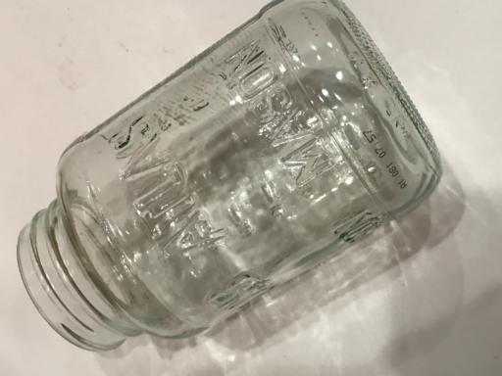
4
눈에 보이는 문제 ② : 유리 색상 분류
형태가 같은 세 클래스를 가르는 단서는 색뿐
Brown-glass
Green-glass
White-glass
Notes:
색이 정답 신호이므로 증강에서 색상을 흔들면 정답을 지우는 셈입니다. 감이 아니라 측정해서 정했다는 점을 강조하세요.

Slide 8
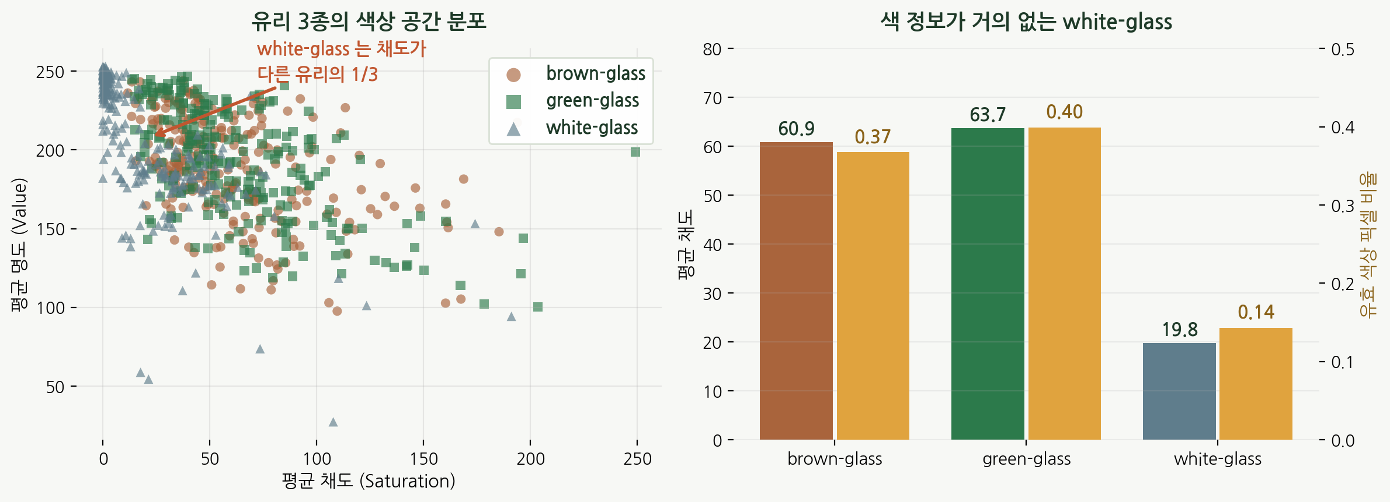
4
눈에 보이는 문제 ② : 유리 색상 분류
형태가 같은 세 클래스를 가르는 단서는 색뿐
측정 클래스당 250장 표본 · HSV 변환 후 채도 40 미만 · 명도 30 미만 픽셀 제외 (배경·그림자 노이즈 차단)
결정 색이 정답 신호 → 증강에서 hue = 0.0 · saturation = 0.05 로 색 조작 최소화
Notes:
색이 정답 신호이므로 증강에서 색상을 흔들면 정답을 지우는 셈입니다. 감이 아니라 측정해서 정했다는 점을 강조하세요.

Slide 9
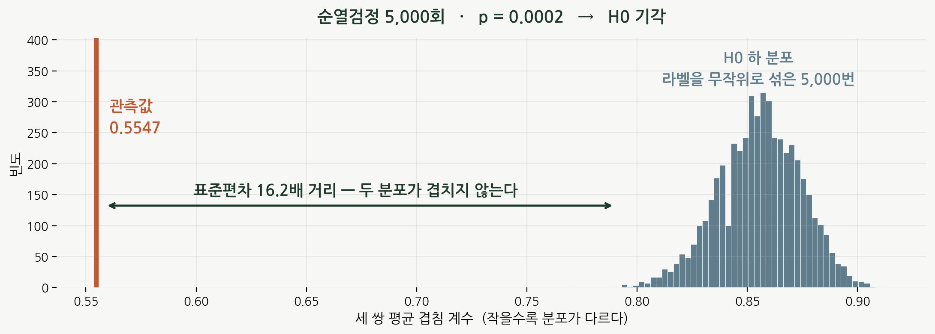
5
검정 ① : 색 차이는 우연이 아닌가
겹침 계수는 기술통계 — 우연의 가능성은 설명하지 못함
가설
방법 — 순열검정
H0 세 클래스의 색상 분포 동일
H1 세 클래스의 색상 분포 상이
라벨을 무작위로 섞어 "차이 없는 세상"을 5,000회 생성 → 그 세상에서 관측만큼의 분리가 나올 확률을 계수. 분포 가정 불필요 → 정규분포와 거리가 먼 색상값에 적합.
결론
p = 0.0002
H0 기각
유리 클래스마다 색이 다름
→ 증강에서 색 조작 X
Notes:
앞 슬라이드의 판단을 통계로 뒷받침하는 자리입니다. 표준편차 16배는 사실상 겹치지 않는다는 뜻이라고 설명하세요.

Slide 10
6
이미지 품질 점검
학습 착수 전 확인 항목 4가지
손상 파일
팔레트(P) 모드
0건
34장
PIL verify 전수 검사
학습 중 크래시 위험 없음
채널이 3이 아니라 배치 파손
convert("RGB") 필수
해상도 산포
색상 정보
51 ~ 888px
유리 3종
종횡비도 제각각
resize 필요 (128 → 224)
유일한 단서 = 색
증강 시 건드리면 안됨
Notes:
네 항목 모두 '감이 아니라 측정해서 정했다'는 점이 중요합니다. 특히 P 모드 34장은 실제로 세어본 값입니다.

Slide 11
PART 2 · 이현중
폴더만 봐서는
알 수 없는 문제
같은 사진이 여러 장 · 신발 사진이 clothes 폴더에 혼입
Notes:
파트 전환. 김태경 → 이현중.

Slide 12
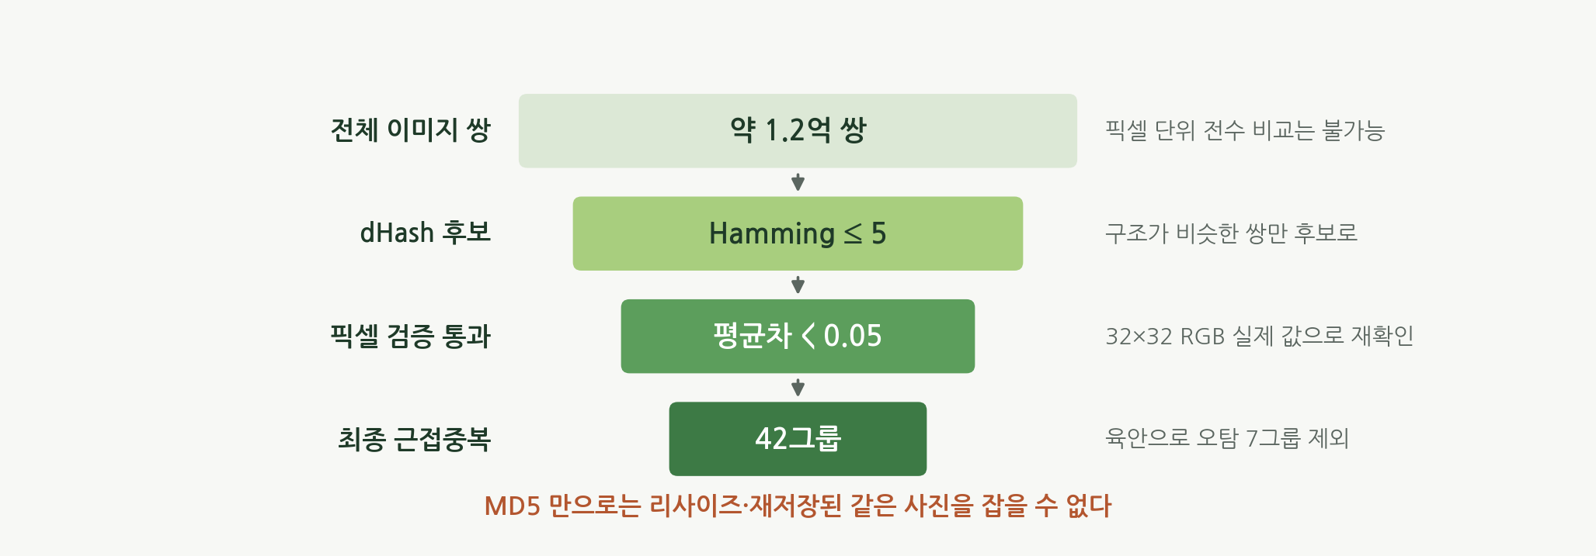
9
중복 이미지 탐지
1.2억 쌍을 세 단계로 축소
18그룹
3그룹
42그룹
7그룹
완전 동일 (MD5)
라벨이 충돌
근접 중복
육안 오탐 제외
Notes:
오탐 7그룹은 서로 다른 칫솔 제품이었습니다. 알고리즘은 후보만 좁히고 최종 판단은 사람이 했다는 점이 핵심입니다.

Slide 13
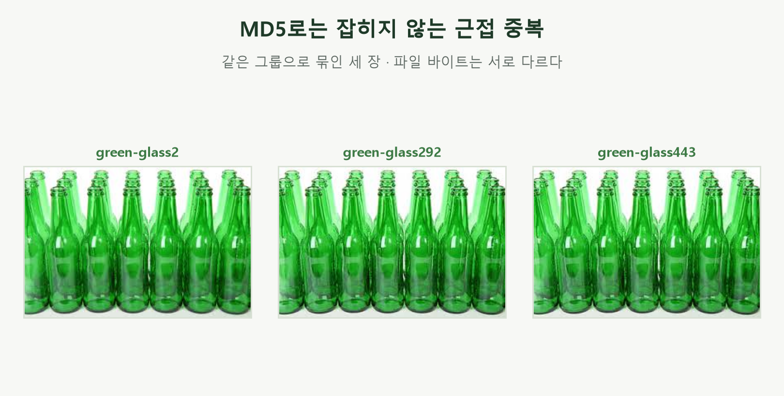
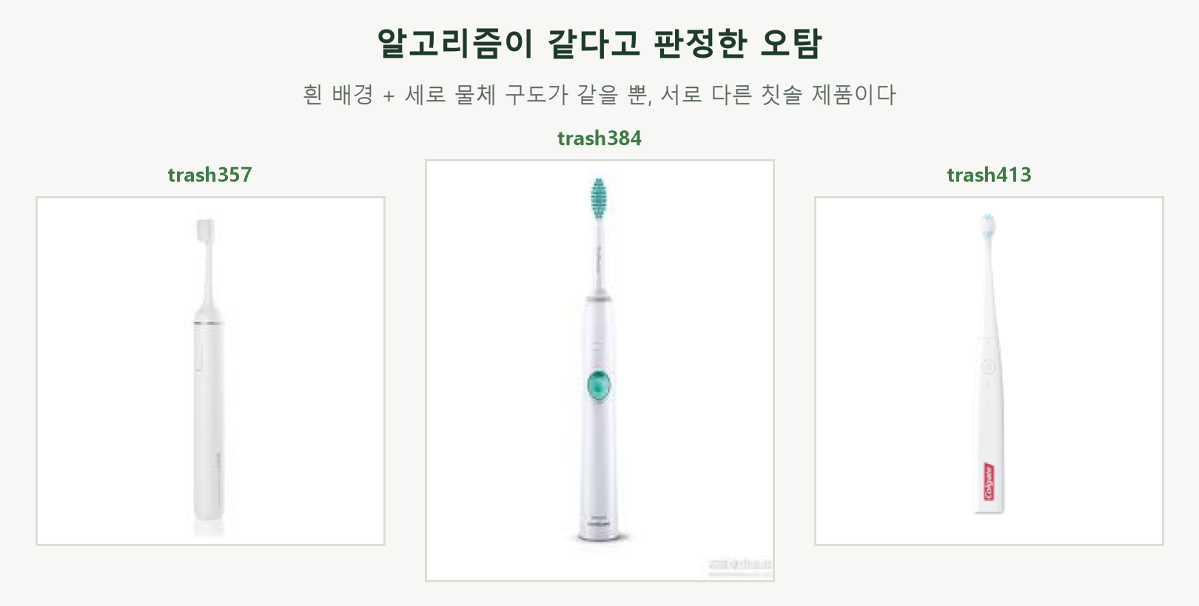
10
탐지 결과를 눈으로 확인한다
알고리즘이 찾은 것과 사람이 판단한 것
진짜 근접 중복
알고리즘의 오탐
육안으로는 동일한 사진인데 파일은 세 개. 리사이즈·재저장으로 바이트가 달라져 MD5 로는 미탐지 → 삭제하지 않고 같은 split 에 묶음.
dHash·픽셀 검증을 모두 통과했으나 실물은 서로 다른 칫솔 제품. 흰 배경 + 세로 물체라는 제품 사진 구도만 동일 → 7그룹 30장 제외.
Notes:
왼쪽은 진짜 중복, 오른쪽은 오탐입니다. 알고리즘은 후보만 좁히고 최종 판단은 사람이 했다는 근거입니다.

Slide 14
12
라벨 오류 진단
모델을 데이터 검사 도구로 역이용
착안점
왜 두 단계로 나눴나
모델이 "확신하며 틀린" 예측은 둘 중 하나
train 은 모델이 라벨을 그대로 암기 → 라벨이 틀려도 그 오답을 재현해 "틀림"으로 미검출. 따라서 2-fold out-of-fold 로 "안 본 상태"의 예측을 별도 생성.
정말 헷갈리는 사진이거나, 원본 라벨이 잘못됐거나
진단 결과
1단계 held-out
4,655장
오분류 123건
확신도 0.9 이상 59건
2단계 train OOF
10,838장
오분류 382건
확신도 0.9 이상 145건
합계 204건 전수 육안 확인
자동 추출은 후보 생성까지 · 정정 판정은 전부 사람이 직접 확인
Notes:
204건 = held-out 59 + train OOF 145. 모델이 데이터를 검사한다는 발상이 이 파트의 하이라이트입니다.

Slide 15
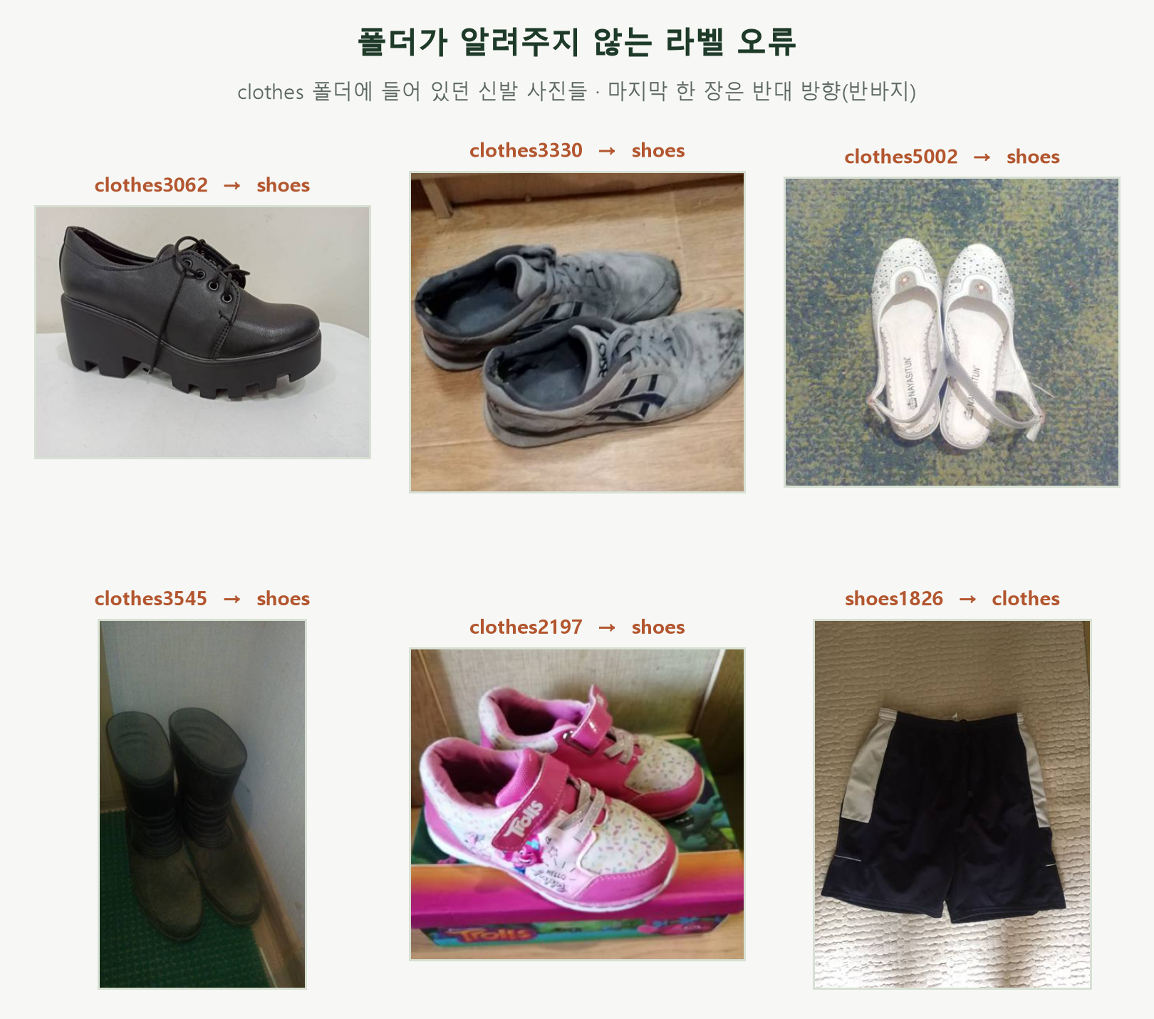
13
실제로 어떤 사진이었나
모두 clothes 폴더에 들어 있던 파일
46장
정정한 라벨 수
clothes → shoes 43
shoes → clothes 1
색상 · 재질 2
왜 중요한가
모델이 clothes 를 shoes 로 틀렸을 때 — 모델의 실수가 아니라 정답이 잘못돼 있던 것.
모델을 개선해도 줄지 않던 이유.
Notes:
사진을 먼저 보여주고 설명하세요. 말로 백 번 설명하는 것보다 이 한 장이 빠릅니다.

Slide 16
14
정제 결과
파일을 옮기거나 지우지 않고 manifest 한 장으로 관리
15,515
− 31
15,484
46장
→
→
원본
제외
최종
라벨 정정
완전 동일 중복 여분
16장
그룹당 1장만 유지
라벨이 충돌한 중복
6장
같은 사진에 다른 라벨 → 양쪽 모두 제외
애매한 경계 사례
3장
사람이 봐도 판단이 갈림
사진이 아닌 이미지
6장
클립아트 · 목업 템플릿 · 스케치
라벨 정정
46장
clothes → shoes 43, 그 외 3
근접 중복 그룹
25그룹
삭제하지 않고 같은 split 에 배치
관리 방식 manifest.csv 한 장 — filepath · orig_label · final_label · group_id · status · reason. 파일 미이동 → 언제든 복원 가능하고 근거가 남음.
Notes:
원본 파일을 건드리지 않았기 때문에 언제든 되돌릴 수 있고, 어떤 파일을 왜 뺐는지 근거가 남습니다.

Slide 17
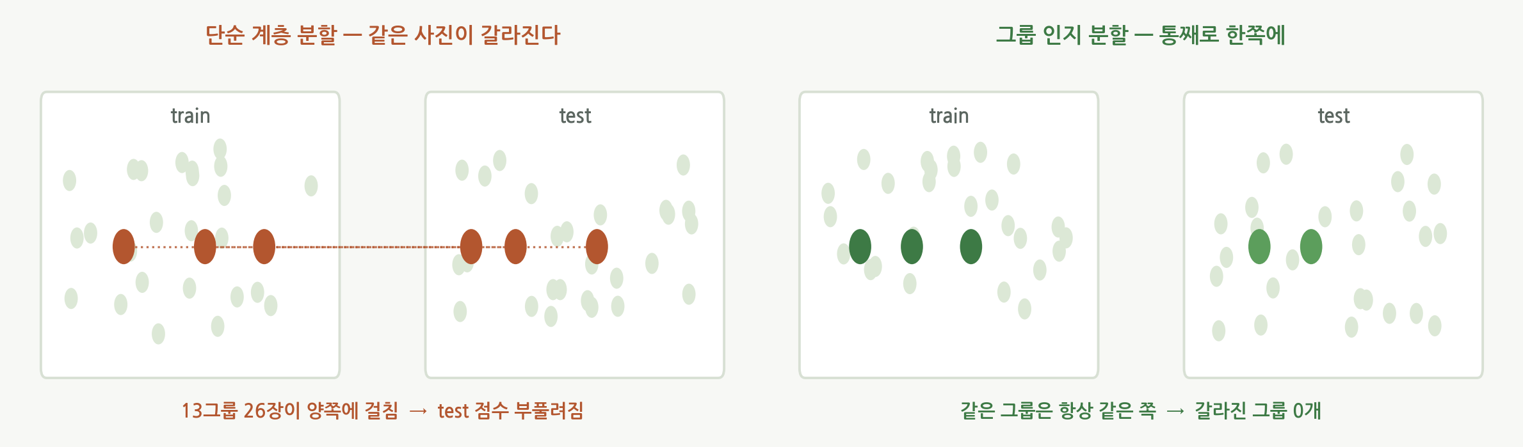
15
데이터 분할
같은 사진이 train·test 로 갈라지면 시험 문제를 미리 본 셈
MD5 로는 근접 중복 미탐지
최종 분할 70 / 15 / 15
바이트 1비트만 달라도 다른 파일로 인식 → 리사이즈·재저장만으로 해시가 완전히 변경.
10,832
2,318
2,334
train
val
test
Notes:
'시험 문제를 미리 본 셈'이라는 비유로 설명하세요. 왼쪽이 흔히 하는 방식, 오른쪽이 우리가 쓴 방식입니다.

Slide 18
16
모델 비교
밑바닥 학습 vs 전이학습 — 검증셋 macro-F1 기준 · 입력 224px
전이학습의 효과
+0.33
ImageNet 128만 장에서 학습한 특징이
쓰레기 사진에도 그대로 적용
학습률 비교
1e-4
0.9840
5e-5
0.9787
3e-4
0.9738
후보 3개를 전부 끝까지 학습해 비교했다
최종 채택 EfficientNetV2-S unfreeze · 입력 224px · lr 1e-4. 밑바닥 학습 대비 +0.33 → 사전학습 특징이 그대로 전이됨.
Notes:
직접 만든 CNN 0.65에서 224px 미세조정 0.98로 뜁니다. '왜 lr 1e-4인가'는 다음 슬라이드로 이어집니다.

Slide 19
17
시행착오에서 배운 것
128px 에서 최적이던 학습률이 224px 에서는 최적이 아님
처음 방법
고친 방법
128px 기준으로 선택한 학습률
224px 에서 학습률 재탐색
5e-5
0.9731
128px 최적
1e-4
0.9840
채택
1e-4
0.9600
5e-5
0.9787
128px 최적값
3e-4
0.9658
3e-4
0.9738
입력을 224px 로 올린 뒤 같은 학습률을 그대로 적용 → val macro-F1 0.9787 에 정체. 128px 최적값이 224px 에서는 최적이 아님.
조건이 바뀌면 하이퍼파라미터도 재선택 필요. 해상도를 바꿨으면 학습률도 다시 탐색해야 한다는 뜻.
Notes:
실패를 숨기지 않고 방법론을 고쳤다는 점이 이 슬라이드의 메시지입니다.

Slide 20
17
시행착오에서 배운 것
128px 에서 최적이던 학습률이 224px 에서는 최적이 아님
처음 방법
고친 방법
128px 기준으로 선택한 학습률
224px 에서 학습률 재탐색
5e-5
0.9731 ← 128px 최적
1e-4
0.9840
채택
1e-4
0.9600
5e-5
0.9787
128px 최적값
3e-4
0.9658
3e-4
0.9738
입력을 224px 로 올린 뒤 같은 학습률을 그대로 적용 → val macro-F1 0.9787 에 정체. 128px 최적값이 224px 에서는 최적이 아님.
조건이 바뀌면 하이퍼파라미터도 재선택 필요. 해상도를 바꿨으면 학습률도 다시 탐색해야 한다는 뜻.
Notes:
실패를 숨기지 않고 방법론을 고쳤다는 점이 이 슬라이드의 메시지입니다.

Slide 21
PART 3 · 박병찬
숫자의 신뢰성을
확인하는 단계
test 는 여기서 단 한 번만 사용
Notes:
파트 전환. 이현중 → 박병찬.

Slide 22
19
최종 성능
EfficientNetV2-S (unfreeze, 224px, lr 1e-4) · test 2,334장
0.9859
0.9787
0.9790
0.9998
accuracy
macro-F1
macro-recall
macro-AUC
가장 약한 세 클래스
plastic 0.932 (정밀도 0.918)
white-glass 0.948 (재현율 0.940)
metal 0.971 (정밀도 0.943)
재질 경계가 모호한 클래스.
정제로 해결되는 문제가 아님.
선정 규칙 모델 선정은 검증셋 macro-F1 으로만 · test 는 이 한 번뿐. 남은 약점은 재질 경계가 모호한 클래스에 집중.
Notes:
정확도 0.9859보다 macro-F1 0.9787을 앞세워 말하세요. 앞에서 지표를 정한 근거와 이어집니다.

Slide 23
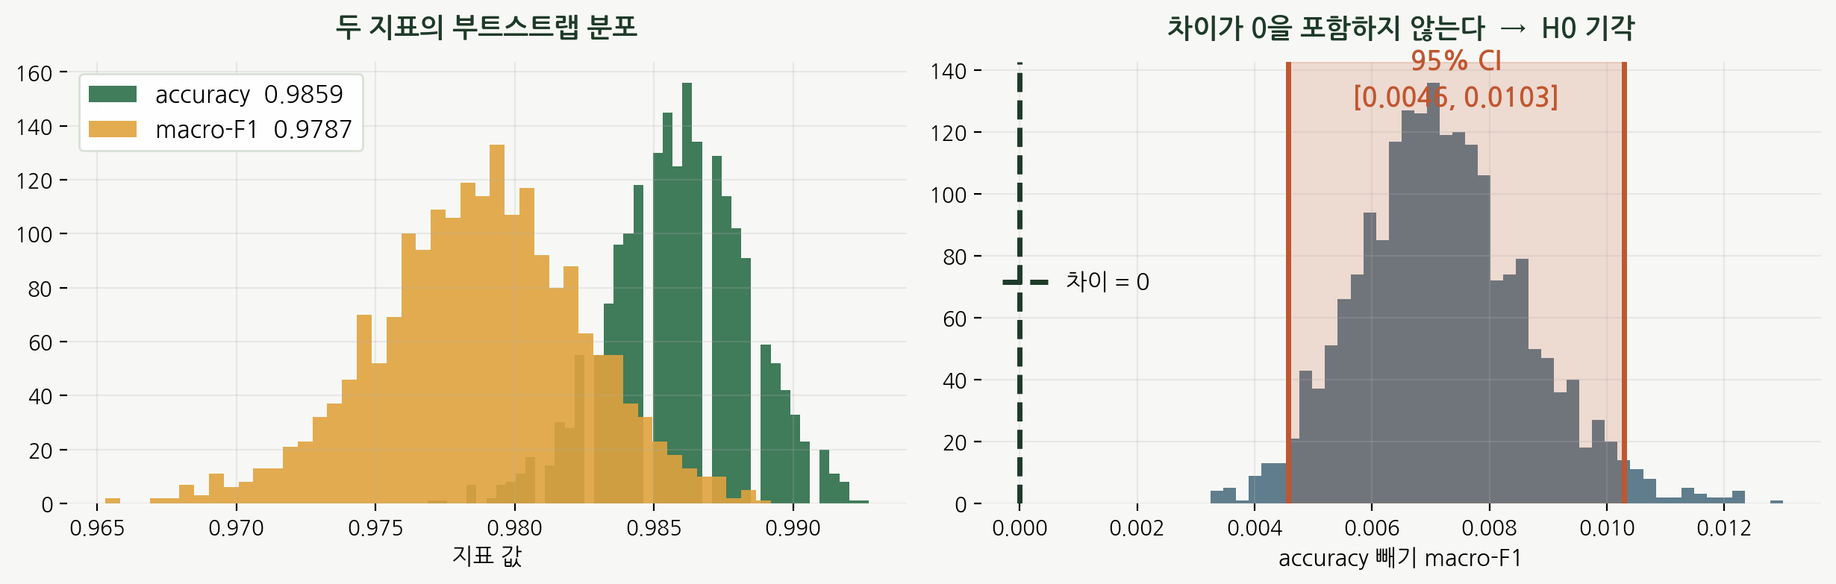
20
검정 ② 두 지표의 격차는 유의한가
accuracy 0.9859 · macro-F1 0.9787 의 차이가 표본 변동일 가능성 검토
가설
방법 — 부트스트랩
H0 두 지표의 차이는 0
H1 accuracy 가 더 큼
test 2,334장에서 복원추출로 동일 크기 표본을 2,000회 생성 → 각 표본에서 두 지표의 차이를 계산. 95% 신뢰구간이 0을 포함하지 않으면 H0 기각.
결론
하한 0.0046
H0 기각
2,000회 재표본 중 두 지표가 뒤집힌 사례 없음.
정확도가 macro-F1 보다 큰 것은 우연이 아닌 구조적 차이.
Notes:
슬라이드 6에서 말한 '정확도가 소수 클래스 실패를 가린다'가 최종 모델에서도 통계적으로 확인됐다는 흐름입니다.

Slide 24
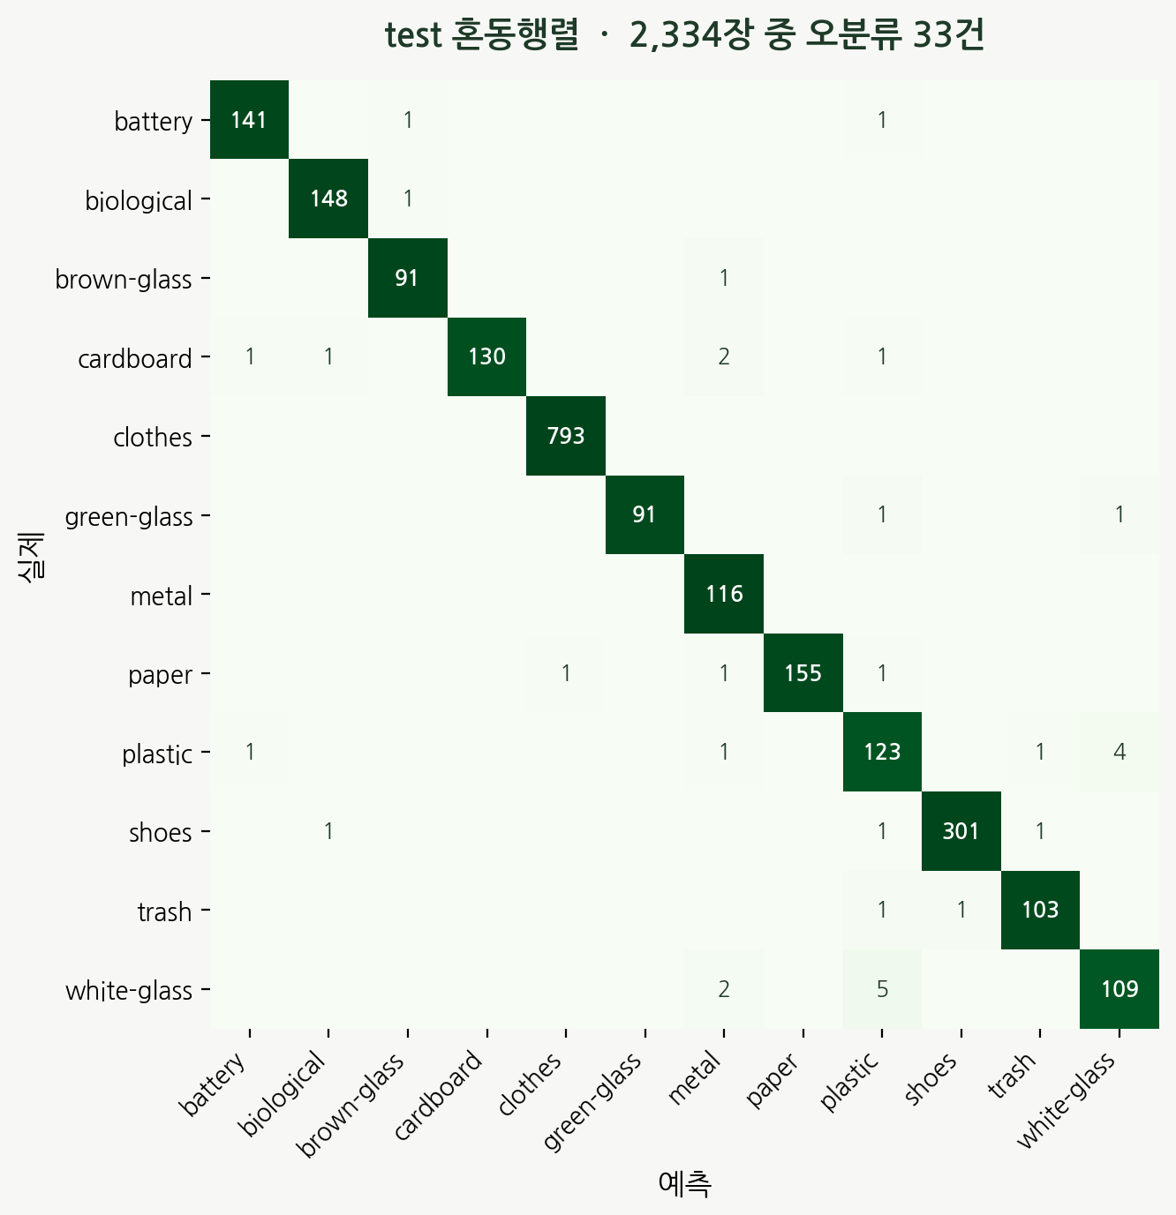
21
무엇을 무엇으로 틀렸나
2,334장 중 33건 · 대각선이 정답, 나머지가 오분류
읽는 법
행 = 실제 라벨
열 = 모델 예측
진할수록 그 행에서 차지하는 비중이 큼
대각선 밖 숫자가 오분류
눈에 띄는 것
대각선이 압도적으로 진함.
clothes 793장 전량 정답.
남은 33건은 재질·색상 혼동에 집중.
white-glass ↔ plastic 이 9건으로 최다이고,
나머지는 대부분 metal 관련.
Notes:
대각선이 진하다는 것부터 말하고, 남은 오분류가 어디에 몰려 있는지로 넘어가세요.

Slide 25
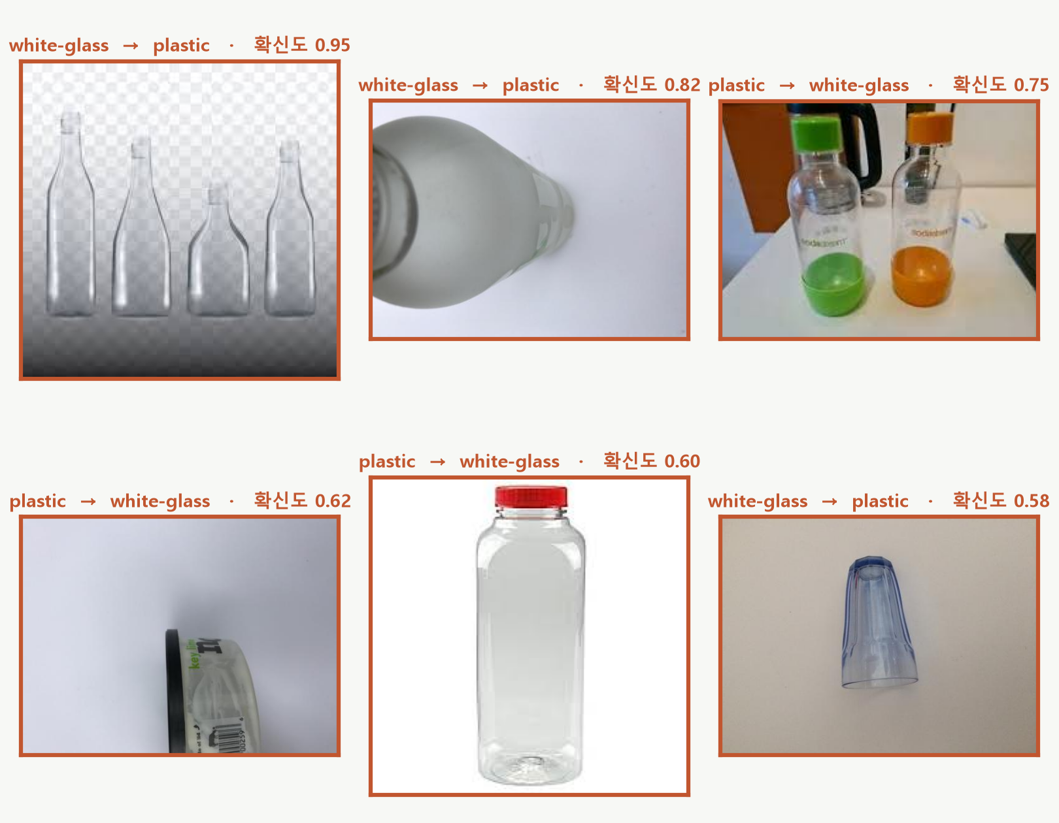
22
그래서 무엇이 헷갈렸나
가장 많은 조합 9건 중 확신도 상위 6장
투명 유리 vs 투명 페트
사진만으로는 사람도 구분하기 어렵다. 왼쪽 위는 실제 유리병인데 모델이 확신도 0.95 로 plastic 이라고 답했다.
남은 오류의 성격
정제로 해결되는 문제가 아니다.
라벨도 맞고 사진도 정상이다.
재질 자체가 시각적으로 구분되지 않는 경우 — 문제의 본질적 난이도.
Notes:
혼동행렬의 숫자 9건을 사진으로 바꿔 보여주는 자리입니다. 왼쪽 위 한 장만 짚어도 충분합니다.

Slide 26
23
오분류 패턴이 말하는 것
정제 효과는 정확도 수치가 아니라 틀리는 방식에서 확인
정제 전
EDA 단계에서 이미 확인한 위험
clothes → shoes 가 실험 내내 1위
20건대를 계속 유지 · 모델을 개선해도 감소하지 않음 → 원인이 모델이 아니라 원본 라벨이었기 때문.
평균 채도 / 유효 색상 픽셀 비율
brown-glass
60.85
0.37
green-glass
63.68
0.40
정제 후 상위 오분류
white-glass
19.78
0.14
white-glass → plastic
5건
plastic → white-glass
4건
EDA 에서 white-glass 의 채도가 다른 유리의 3분의 1임을 확인. 색 정보 부재 → 질감·반사에 의존 → 금속 광택과 중첩 가능. 이 위험을 사전 파악한 상태로 모델링에 착수했고, 실제 오분류가 예상과 일치.
cardboard → metal
2건
white-glass → metal
2건
clothes → shoes
0건
Notes:
EDA 단계의 기술통계가 모델링 단계의 실패를 예측했다는 점이 이 슬라이드의 하이라이트입니다.

Slide 27
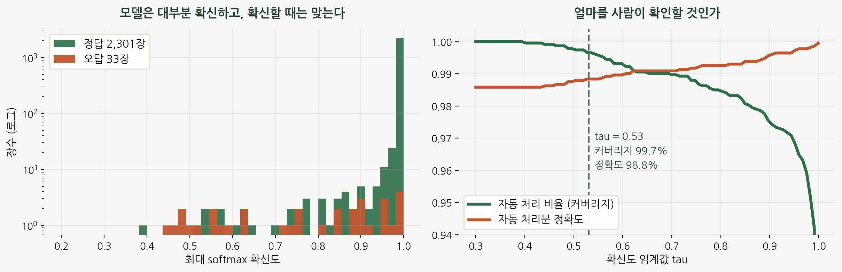
24
모델은 얼마나 확신하는가
이 분포가 운영 임계값 결정의 근거
정답과 오답의 분포가 갈림
운영으로 옮기면
정답 2,301장은 확신도 1.0 근처에 집중 · 오답 33건은 넓게 분산.
0.3%(8장)만 사람이 확인 → 나머지는 98.8% 정확도로 자동 분류.
Notes:
확신도 분포가 갈린다는 사실이 '자신 없으면 사람에게 넘긴다'는 규칙을 가능하게 합니다. 다음 파트로 자연스럽게 이어집니다.

Slide 28
25
검정 ③④ 임계값 조정은 효과가 있었나
선택은 검증셋에서 · 적용은 test 에 한 번만
검정 ③ 클래스별 가중 argmax
검정 ④ 확신도 기반 판단 보류
소수 클래스에 유리한 가중치를 곱해 argmax 를 이동. 검증셋에서 선택된 최적 계수는 0.00.
확신도가 tau 미만이면 사람에게 이관. 자동 처리 구간의 정확도가 전체보다 유의하게 높은지 부트스트랩으로 검증.
조정 맞음
조정 틀림
전체 정확도
0.9859
기본 맞음
2,301
0
자동 처리 정확도
0.9884
기본 틀림
0
33
차이 95% CI
[0.0008, 0.0047]
불일치 0쌍 — 예측 변화 없음 → 검정 자체가 성립하지 않음
0을 포함하지 않음 — H0 기각 · 보류 규칙 작동 확인
여기서 가장 중요한 것은 ③ 이 실패했다는 사실
검증셋에서는 가중치가 macro-F1 을 상승시켰으나 test 에서는 예측 변화 0장 → 이득이 검증셋에 과적합되어 있었다는 뜻.
test 확률에서 임계값을 골랐다면 반드시 미세한 개선이 나왔을 것이고 그 개선은 허구. 검증셋에서 고르고 test 에 한 번만 적용했기에 확인 가능.
Notes:
실패를 정직하게 보고하는 자리입니다. '기법이 통했다'보다 '적용할 여지가 없음을 확인했다'가 방법론적으로 더 값어치 있다는 점을 강조하세요.

Slide 29
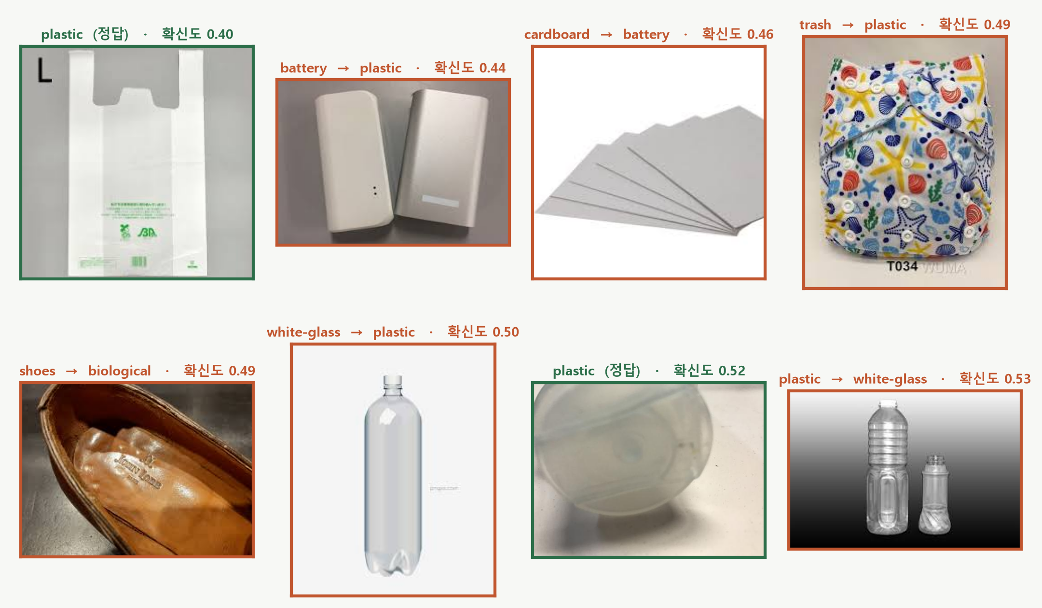
26
사람에게 넘어가는 8장
확신도 0.53 미만 · 전체의 0.3%
보류가 곧 오답은 아니다
초록 테두리 2장은 정답인데도 확신도가 낮아 보류됐다. 자신 없으면 맞았어도 넘긴다는 것이 이 규칙의 설계다.
라벨 오류까지 걸러냈다
오른쪽 위 기저귀는 trash 로 라벨돼 있지만 clothes 가 맞다고 이미 판정된 파일이다. 모델이 확신하지 못한 이유가 라벨 오류였던 셈이다.
Notes:
0.3% 라는 비율을 사진 여덟 장으로 바꿔 보여줍니다. 기저귀 한 장을 짚으면 라벨 오류까지 걸러냈다는 이야기로 넘어갑니다.

Slide 30
27
정리
무엇을 했고 · 무엇을 못 했는가
결론
아직 못 한 것
모델을 바꾸는 것보다
데이터를 고치는 것이 먼저
1
탐지 임계값은 임의값
Hamming 5 · 픽셀차 0.05 는 시행착오로 결정. 값 변경 시 매번 재학습 필요.
0.652 → 0.984
2
라벨 검수 범위가 고르지 않음
모델을 바꿔서 얻은 것
모델이 확신하며 틀린 것만 후보로 추출 → 못 배우는 유형의 오류는 미검출.
53건 → 33건
3
단일 시드 · 단일 학습
해상도를 올려서 얻은 것
0.005 안팎의 차이는 실행 간 변동 폭 이내일 수 있음.
clothes → shoes 오분류 — 데이터 정정만으로 20건대 → 0건
보고 원칙 주요 주장 4개에 통계 검정을 적용 · 그중 1개는 효과 없음으로 판정 → 그것도 결과로 보고. 감추면 나머지 3개의 신뢰도도 무너지기 때문.
Notes:
결론 한 문장과 한계를 함께 보여주고 끝냅니다. '뭘 했다'가 아니라 '뭘 했고 뭘 못 했는지 안다'로 마무리하세요.

